Slide 1
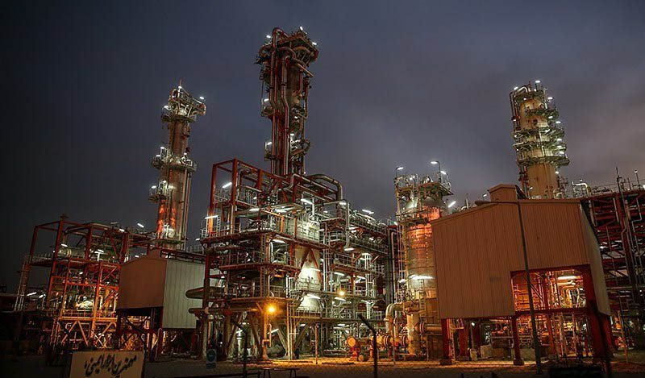
شرکت ملی گاز ایران — مدیریت گازرسانی — امور تعرفه‌ها و قراردادها
آناتومی یک نردبان
چه کسی گاز ایران را می‌سوزاند؟
تحلیل مصرف گاز خانگی به تفکیک پله و استان — ۱۴۰۴
۳۱ استان · ۱۲ پلهٔ دورهٔ گرم · ۴ پلهٔ دورهٔ سرد · گزارش ۱۴۰۵/۰۵/۱۸

Slide 2
خلاصهٔ مدیریتی
چهار عددی که کل ماجرا را می‌گوید
۵٫۲×
۲۴٫۶٪
۳۳٫۱٪
۸۵٫۶٪
شدت مصرف مشترک پلهٔ ۱۲
سهم ۱۰٪ پرمصرف‌ترین
گاز سوخته بالاتر از الگو
مشترکین گروه کم‌مصرف
معادل حدود ۱۱ مشترک پلهٔ ۱
نیمهٔ کم‌مصرف تنها ۲۴٫۵٪ را می‌برد
توسط تنها ۱۴٫۴٪ از مشترکین
که ۶۶٫۹٪ از گاز را مصرف می‌کنند
دو توزیع موازی وجود دارد: یکی برای تعداد مشترکین و یکی برای حجم گاز. اگر بر هم منطبق بودند، مصرف کاملاً برابر بود. فاصلهٔ میان آن‌ها همان چیزی است که این گزارش می‌سنجد.

Slide 3
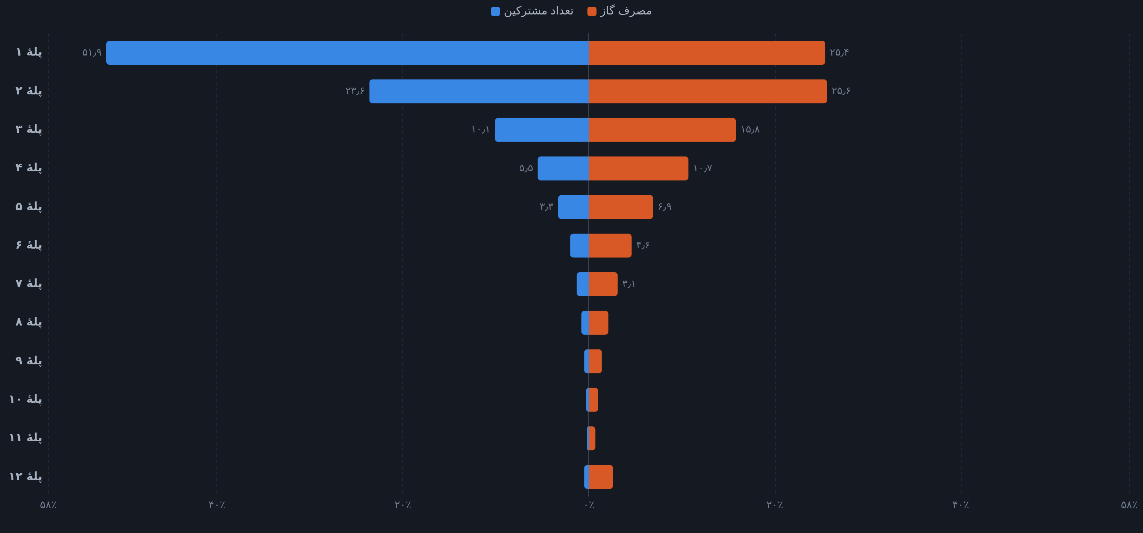
نردبان پله‌ها
مشترک در برابر مصرف، پله به پله
پلهٔ ۱ با ۵۱٫۹٪ از مشترکین، ۲۵٫۴٪ از گاز را می‌برد؛ پلهٔ ۱۲ با تنها ۰٫۵٪ از مشترکین، ۲٫۶٪ را.

Slide 4
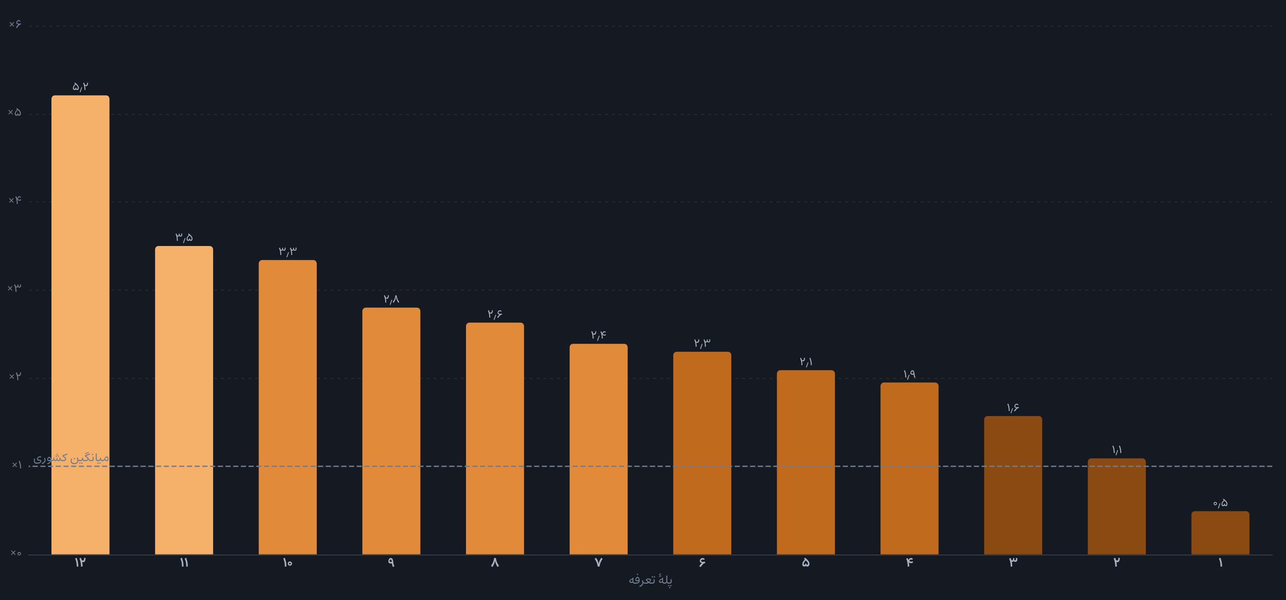
ضریب شدت
هر پله چند برابر مشترک متوسط گاز می‌سوزاند
شدت مصرف از ۰٫۵× در پلهٔ ۱ تا ۵٫۲× در پلهٔ ۱۲ بالا می‌رود.

Slide 5

جریان مصرف
از صد مشترک تا صد واحد گاز
گروه بسیار پرمصرف با ۰٫۷٪ مشترک، ۳٫۳٪ گاز را می‌برد.

Slide 6
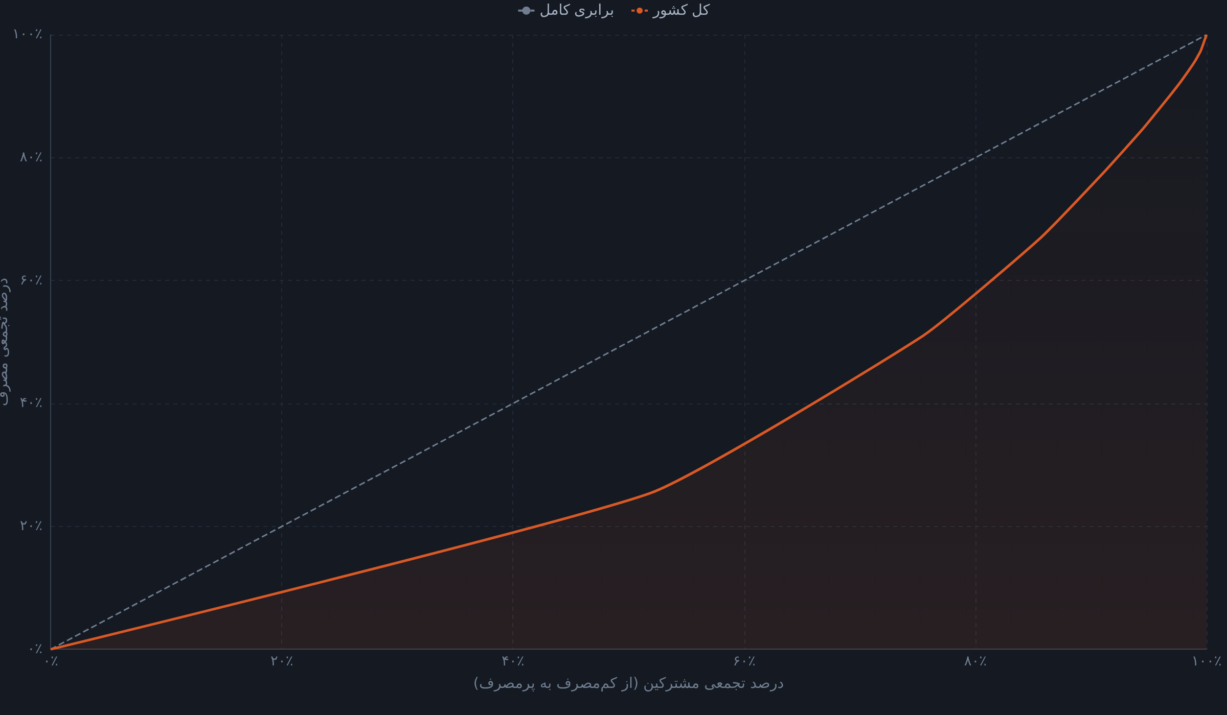
نابرابری مصرف
منحنی لورنز و ضریب جینی
ضریب جینی کشوری ۰٫۳۳۳ است — کران پایین نابرابری واقعی، چون نابرابری درون هر پله در داده دیده نمی‌شود.

Slide 7
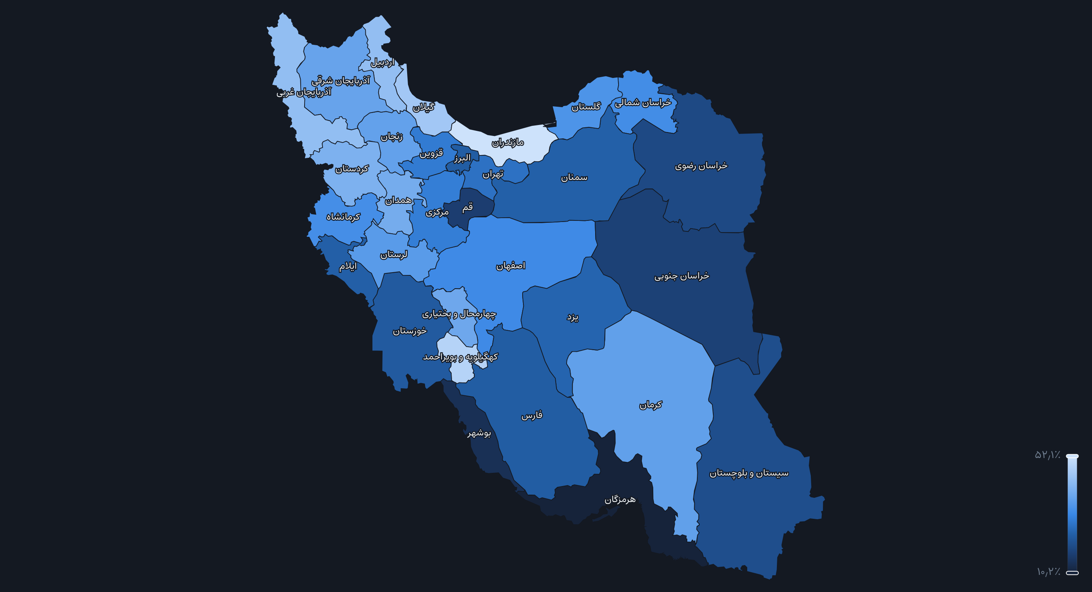
جغرافیای مصرف
سهم مصرف مازاد بر الگو، به تفکیک استان
بیشترین در مازندران (۵۲٫۱٪) و کمترین در هرمزگان (۱۰٫۲٪).

Slide 8
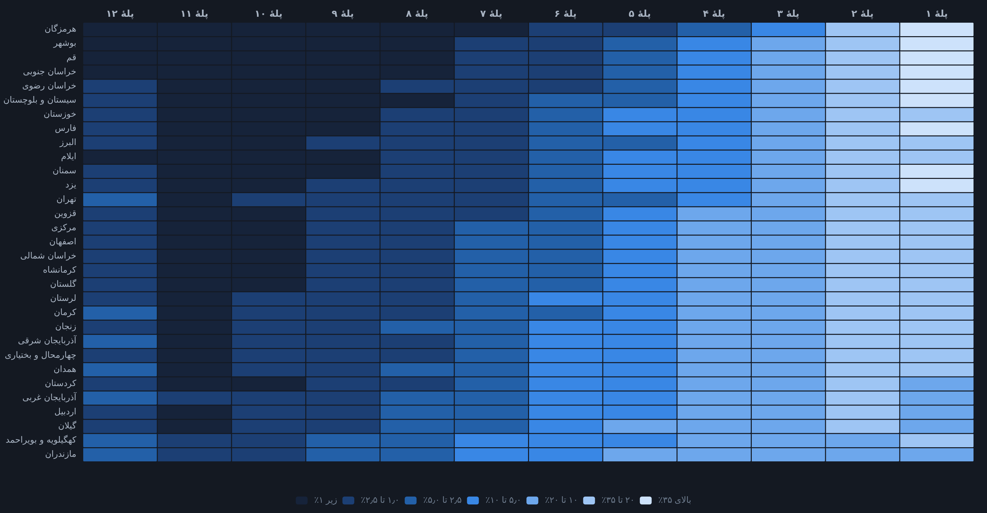
ماتریس استان × پله
الگوی توزیع مصرف در هر استان
ردیف‌هایی که روشنی‌شان به چپ کشیده شده، دنبالهٔ پرمصرف سنگینی دارند.

Slide 9
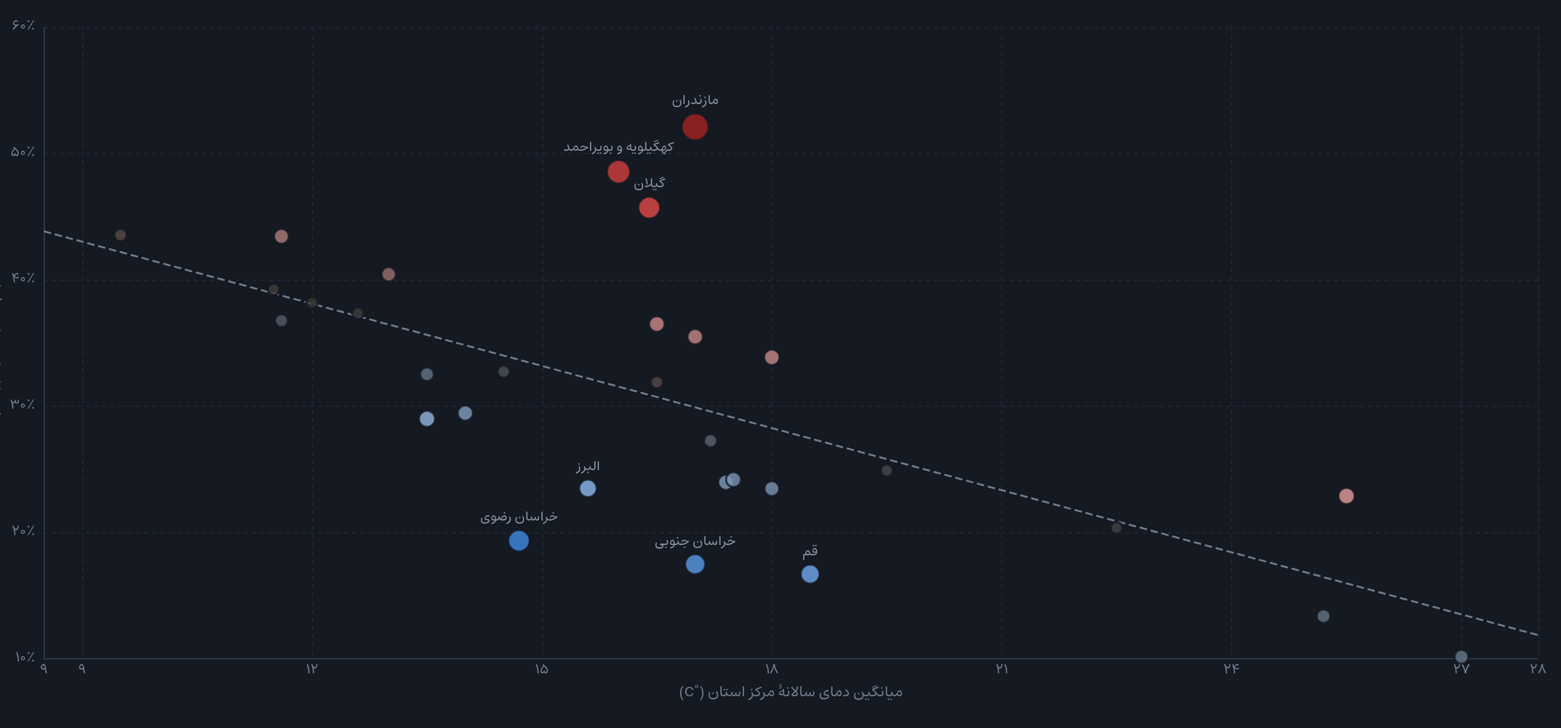
اقلیم در برابر رفتار
دما چقدر از تفاوت استان‌ها را توضیح می‌دهد؟
دما تنها ۴۲٪ از پراکندگی را توضیح می‌دهد؛ بقیه‌اش رفتار، عایق‌بندی و رطوبت است.

Slide 10
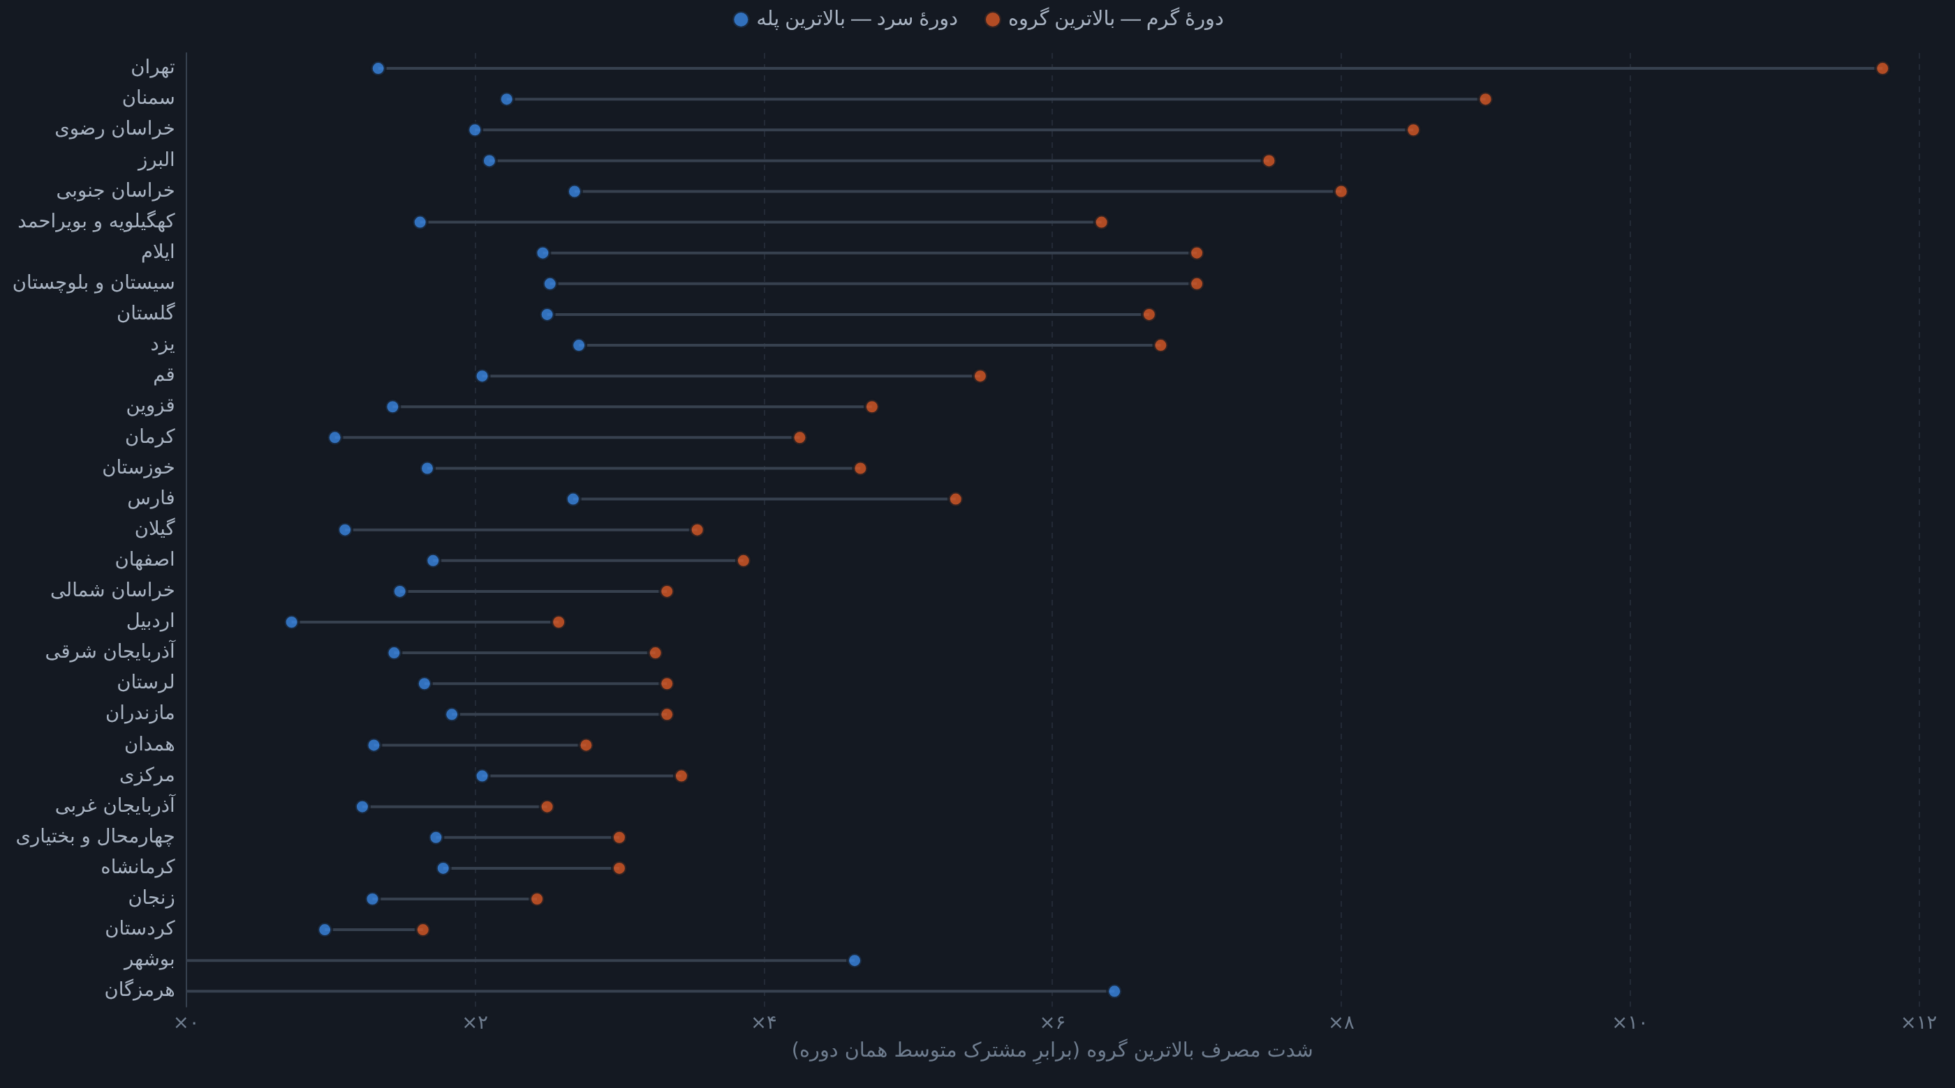
دو فصل
فاصلهٔ پرمصرف‌ترین گروه تا مشترک متوسط
از ۱٫۷× در دورهٔ سرد به ۴٫۷× در دورهٔ گرم.

Slide 11
رتبه‌بندی
پرمصرف‌ترین و کم‌مصرف‌ترین استان‌ها نسبت به الگو
کمترین مصرف مازاد بر الگو
بیشترین مصرف مازاد بر الگو
۱۰٫۲٪
هرمزگان
۵۲٫۱٪
مازندران
۱۳٫۴٪
بوشهر
۴۸٫۵٪
کهگیلویه و بویراحمد
۱۶٫۷٪
قم
۴۵٫۷٪
گیلان
۱۷٫۵٪
خراسان جنوبی
۴۳٫۵٪
اردبیل
۱۹٫۴٪
خراسان رضوی
۴۳٫۴٪
آذربایجان غربی
۲۰٫۴٪
سیستان و بلوچستان
۴۰٫۴٪
کردستان
۲۲٫۹٪
خوزستان
۳۹٫۲٪
همدان
۲۳٫۵٪
فارس
۳۸٫۲٪
چهارمحال و بختیاری

Slide 12
تفسیر
این ارقام یعنی چه؟
اعداد فصل‌های پیشین یک الگوی آشنا را نشان می‌دهند: یارانهٔ انرژی که به‌صورت یکسان روی تعرفه سوار شده، در عمل نامتقارن توزیع می‌شود. هرچه مشترک بالاتر روی نردبان باشد، سهم بیشتری از این یارانه می‌برد — نه چون نیازمندتر است، بلکه چون بیشتر مصرف می‌کند.
یارانه با مصرف بالا می‌رود، نه با نیاز
دولت برای هر واحد گاز، صرف‌نظر از پلهٔ مصرف، یارانه می‌پردازد. نتیجه این است که ۱۴٫۴٪ از مشترکین که بالاتر از الگو مصرف می‌کنند، بزرگ‌ترین سهم مطلق یارانهٔ پنهان را دریافت می‌کنند.
اقلیم فقط بخشی از ماجراست
میانگین دمای استان تنها بخشی از پراکندگی مصرف مازاد را توضیح می‌دهد. باقی‌مانده را باید در عایق‌بندی ساختمان، سن وسایل گرمایشی، الگوی رفتاری خانوار و ضعف سیگنال قیمتی در پله‌های بالا جست‌وجو کرد.
شیب تعرفه در بالای نردبان کم‌جان است
وقتی فاصلهٔ قیمتی میان پله‌های بالا کم باشد، مشترک پرمصرف انگیزهٔ چندانی برای کاهش مصرف ندارد. سیگنال قیمتی دقیقاً جایی ضعیف است که بیشترین اثر را دارد.

Slide 13
مقایسهٔ بین‌المللی
ایران در مقایسه با جهان
یارانهٔ انرژی به‌عنوان درصدی از تولید ناخالص داخلی
• ایران — ۱۲٫۰ درصد
• الجزایر — ۶٫۵ درصد
• مصر — ۳٫۰ درصد
• عربستان — ۲٫۵ درصد
• روسیه — ۱٫۵ درصد
• هند — ۱٫۰ درصد
مصرف گاز خانگی به‌ازای هر نفر
• ایران — ۱۰۵۰٫۰ مترمکعب در سال
• روسیه — ۸۳۰٫۰ مترمکعب در سال
• ازبکستان — ۶۴۰٫۰ مترمکعب در سال
• ترکیه — ۳۳۰٫۰ مترمکعب در سال
• ایتالیا — ۳۱۰٫۰ مترمکعب در سال
• آلمان — ۲۹۰٫۰ مترمکعب در سال
ذخایر زیاد، مصرف زیاد
ایران از بزرگ‌ترین دارندگان ذخایر گاز جهان است و همین فراوانی، تعرفهٔ ارزان و مصرف سرانهٔ بالا را تاریخاً توجیه کرده است.
همان الگو در سوخت‌های دیگر
در یارانهٔ بنزین هم دهک‌های پردرآمد چند برابر دهک‌های کم‌درآمد بهره می‌برند. آنچه این گزارش برای گاز خانگی نشان می‌دهد، تکرار همان الگوست.
تجربهٔ کشورهایی که اصلاح کردند
کشورهایی که یارانهٔ انرژی را هدفمند کرده‌اند یک نقطهٔ مشترک دارند: جایگزینی قیمت یکسان با تعرفهٔ پلکانیِ شیب‌دار، همراه با کمک نقدی هدفمند به‌جای یارانهٔ کالایی.
ارقام مقایسه‌ای تقریبی و از گزارش‌های عمومی نهادهای بین‌المللی برگرفته شده‌اند. پیش از انتشار رسمی، با منبع مورد تأیید سازمان بازبینی و در همین پنل به‌روزرسانی شوند.

Slide 14
مسئله
تعریف مسئله
اگر یارانهٔ گاز خانگی را هزینه‌ای عمومی بدانیم، پرسش سیاستی روشن است: این هزینه با چه دقتی به کسانی می‌رسد که واقعاً به آن نیاز دارند؟ داده‌های این گزارش پاسخ می‌دهند: نه با دقت زیاد. اقلیم تنها بخشی از مصرف مازاد را توضیح می‌دهد، پس نمی‌توان همهٔ آن را «نیاز اقلیمی موجه» دانست.
نتیجه‌گیری
داده‌ها یک نکته را روشن می‌گویند: مسئلهٔ گاز خانگی ایران بیش از آنکه مسئلهٔ کمبود باشد، مسئلهٔ توزیع است. اکثریت بزرگی از مشترکین کم‌مصرف‌اند و اقلیتی کوچک سهم نامتناسبی از گاز و یارانهٔ پنهان را می‌برند. چون بخش مهمی از این مصرف مازاد را اقلیم توضیح نمی‌دهد، فضای واقعی برای سیاست‌گذاری وجود دارد — و اهرم اصلی، شیب تعرفه در پله‌های بالای نردبان است.

Slide 15
راهکار
راهکارهای عملی
صرفه‌جویی را به جیب مشترک برگردانید (کوتاه‌مدت · متوسط)
پاداش نقدی برای ماندن زیر الگو، سیگنال قیمتی را دوطرفه می‌کند: هم جریمهٔ پرمصرفی و هم پاداش کم‌مصرفی.
شفافیت مصرف را به خود مشترک بدهید (کوتاه‌مدت · متوسط)
وقتی مشترک بداند در کدام پله است و تا سقف الگو چقدر فاصله دارد، رفتارش تغییر می‌کند. این ارزان‌ترین ابزار در کل فهرست است.
شیب قیمتی پله‌های بالا را تندتر کنید (کوتاه‌مدت · بالا)
تندترکردن شیب در پله‌های بالای نردبان، دقیقاً همان اقلیتی را هدف می‌گیرد که بیشترین سهم مصرف مازاد را دارند، بدون آنکه به پله‌های کم‌مصرف فشار بیاورد.
الگوی مصرف را اقلیمی کنید (میان‌مدت · بالا)
سقف الگو در استان سرد و گرم نباید یکی باشد. تعریف الگوی متناسب با دمای هر منطقه، مصرف موجه را از مصرف ناکارآمد جدا می‌کند.
عایق‌بندی را جایی که مؤثر است تشویق کنید (میان‌مدت · متوسط)
استان‌هایی که بیش از آنچه دمایشان توجیه می‌کند مصرف دارند، بازدهی سرمایه‌گذاری در بهسازی ساختمان و تعویض وسایل گرمایشی در آن‌ها بیشترین است.

Slide 16
پیوست
روش‌شناسی و محدودیت‌ها
محدودیت‌ها
• ارقام مبدأ به یک رقم اعشار گرد شده‌اند؛ هر ردیف برای محاسبه به مجموع ۱۰۰ نرمال شده است.
• جینی محاسبه‌شده کران پایین نابرابری واقعی است؛ نابرابری درون هر پله دیده نمی‌شود.
• داده «درصد» است، نه حجم مطلق. سهم هر استان از کل گاز کشور از این جدول‌ها قابل استخراج نیست.
• پله‌های دو نیم‌سال هم‌ارز نیستند؛ هیچ سهم خامی بین دو دوره مقایسه نشده است.
منبع داده
چهار جدول منتشرشدهٔ مدیریت گازرسانی — امور تعرفه‌ها و قراردادها: درصد مصرف و درصد تعداد مشترکین بخش خانگی، برای نیمهٔ اول (دورهٔ گرم، ۱۲ پله) و نیمهٔ دوم (دورهٔ سرد، ۴ پله) سال ۱۴۰۴.
اعتبارسنجی
جمع هر ردیف باید به ۱۰۰ برسد و مجموع پله‌های هر گروه باید با ردیف‌های تجمیعی جدول مبدأ بخواند. در همین بررسی یک خطای انتقالی در ردیف آذربایجان شرقی شناسایی و اصلاح شد.

